Slide 1
Organizaçoes Internacionais e Sistemas de Saúde no Mundo e na America Latina
Felix Rígoli
IDISA
OPAS

Slide 2
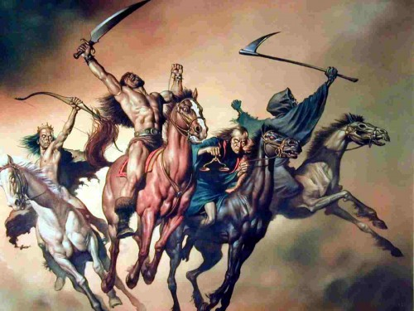
Funçoes das Organizaçoes Internacionais
Os quatro cavaleiros do Apocalipse
Guerra
Peste
Fome
Morte

Slide 3
Funçoes das Organizaçoes Internacionais
Analise genetico:
Vários DNA
  Controle de Epidemias (Segurança Sanitária)
  Paz
  Direitos Humanos

Slide 4
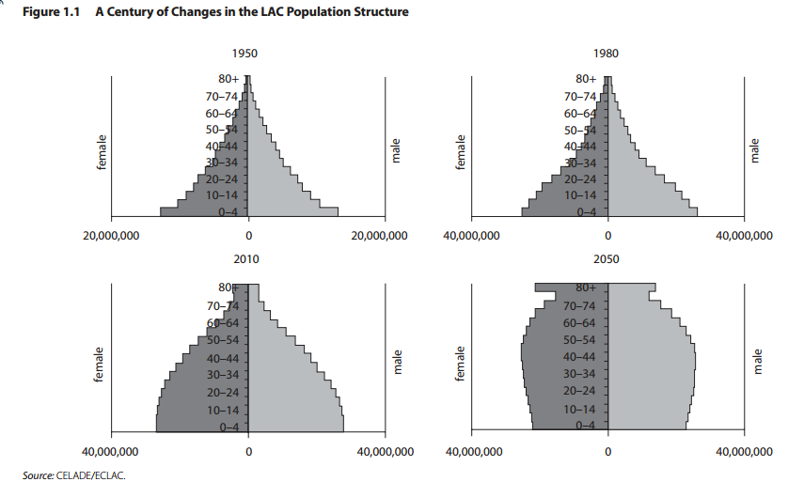

Slide 5
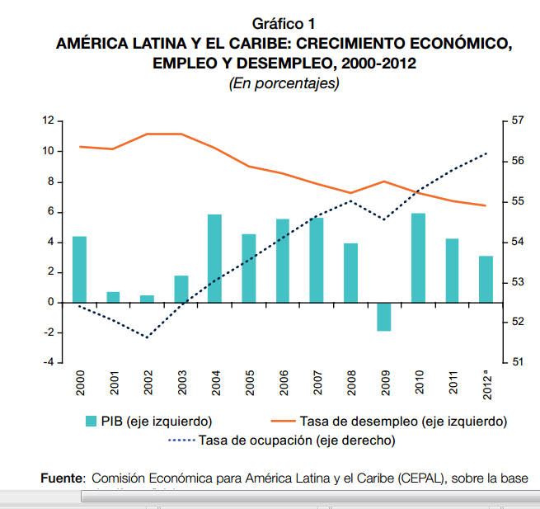

Slide 6
Tendencias Gerais 1960-2013
“Sistematização”
  Coordenação
  Integraçao
  Concorrencia Gerenciada
Universalização
  Populaçao
  Financiamento (Pooling vs. OOP)
  Prestações (programas, pacotes, patologias,listas)
Descentralização
  Governo
  Serviços

Slide 7
Autoridades de Saúde
Ministérios de Saúde (1930-1950)
Seguros / Caixas (1930 -1980)
Seguro Nacional / Serviço Nacional / Sistema Nacional (1965-1980)
Superintendencias / Agencias (1990-2000)
Autoridades Locais de Saúde (1990- 2013)

Slide 8
Formato de Direitos
Mudanças Constitucionais
Mudanças Legais (ACA)
Normas vinculadas a acesso (programas, pp228)
Normas vinculadas a transferencias intergrupos
  saudaveis-doentes
  jovens–velhos
  presentes–futuros
Sistemas de Pacotes Garantizados (AUGE)

Slide 9
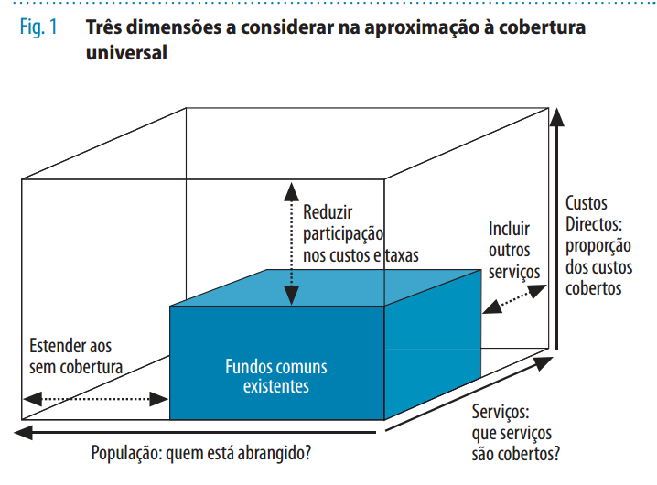

Slide 10
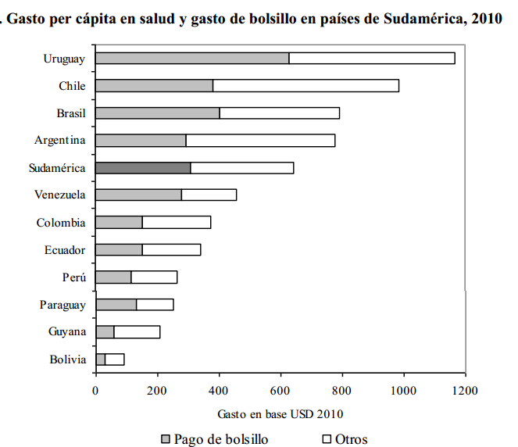
Gasto em Saúde

Slide 11
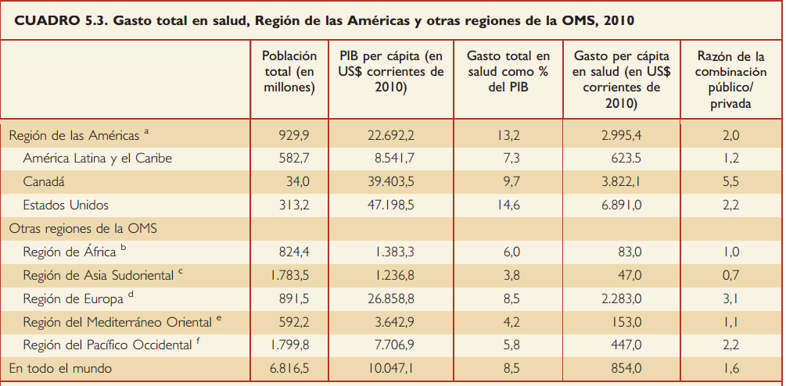

Slide 12
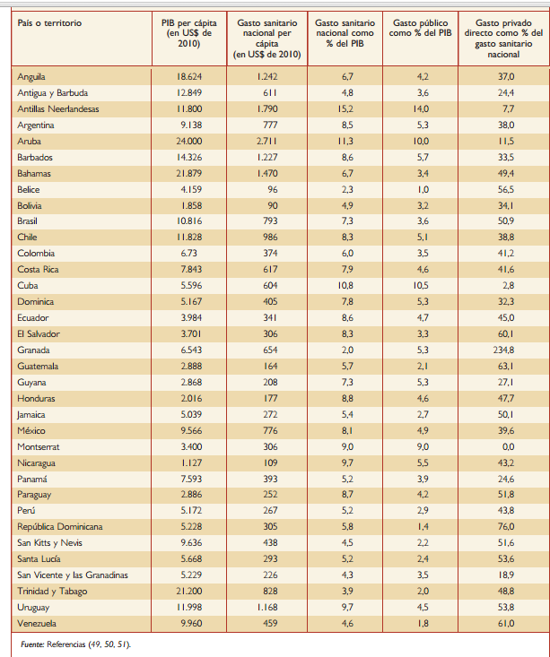

Slide 13
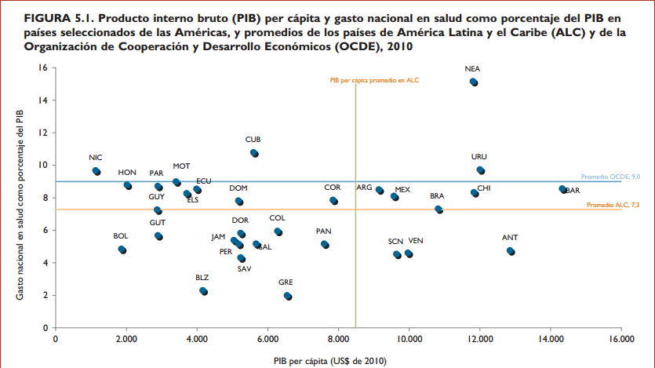

Slide 14
Gasto em medicamentos
78 % como gasto privado 22% público
Média: USD 97 per cápita/ano
Variação: USD 7,5 na Bolívia a USD 160 Argentina e Brasil
Mercado: Brasil 8150 mi / Argentina 2148 mi.
35 % del gasto privado em saúde
15% em Ilhas Cayman e Uruguay vs.
44-47% em Peru, Guatemala, Colombia, El Salvador

Slide 15
Organização Pan Americana da Saúde
Agência dupla: Saúde da OEA
Regional das Americas da ONU
Criada em 1902, uma das mais antigas agências do Mundo
Criada para o controle internacional de epidemias

Slide 16
Organização Mundial da Saúde (OMS)
Agência das Nações Unidas criada em 7 de abril de 1948
Assinada por 61 chefes de estado
Hoje a OMS tem 194 Estados Membros
Saúde é um estado de completo bem estar físico, mental e social e não somente a ausência de doença ou enfermidade

Slide 17
Organização Mundial da Saúde (OMS)
Saúde é um direito fundamental de todo ser humano sem distinção de raça, religião, ideologia política ou condição econômica e social
A saúde todos os povos é fundamental para a manter a paz e depende da mais plena cooperação entre indivíduos e Estados

Slide 18
Organização Mundial da Saúde (OMS)
Lidera questões de saúde no mundo
Promove parcerias
Estimula a agenda de pesquisa em saúde
Cria normas e padrões e promove sua implementação
Articula políticas de saúde baseadas na evidência e na ética
Provê suporte técnico
Monitora as tendências em saúde

Slide 19
Organização Mundial da Saúde (OMS)
Apoia os países para a cobertura universal das intervenções em saúde pública
Fortalece a segurança em saúde global
Alerta todos os setores para os problemas dos determinantes sociais da saúde
Contribui para o fortalecimento das capacidades institucionais e governança dos ministérios da saúde

Slide 20
A Agenda do Futuro (post 2015)
Os Pontos que ficaram para trás:
  Bem estar
  Sustentabilidade
  Pensar além do PIB
  Determinantes Sociais
  Condições Crônicas

Slide 21
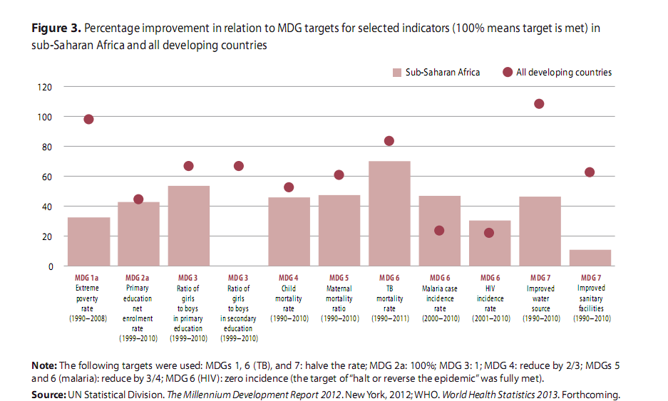
A Agenda do Futuro (post 2015)

Slide 22
A Agenda do Futuro (post 2015)
Os Pontos que ficaram para trás:
  Violência
  Drogas
  Cidades
  Empoderamento do cidadão
  Como sera a nova governança?

Slide 23
A Agenda do Futuro (post 2015)
A realidade tem problemas
Os Países tem Ministérios
As Universidades tem Departamentos
As Nações Unidas tem agências
Carlos Matus

